Slide 1
Son Kullanıcı Sınıflandırmasıyla Hedefe Yönelik Etkin Pazarlama

Slide 2
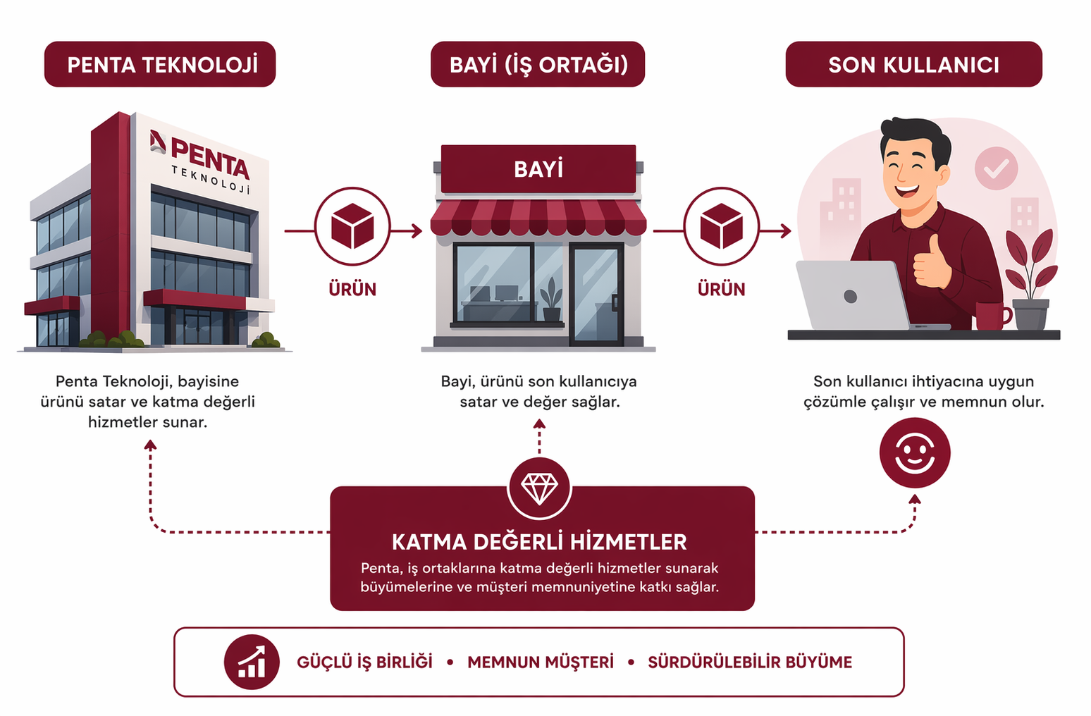

Penta Teknoloji

Slide 3
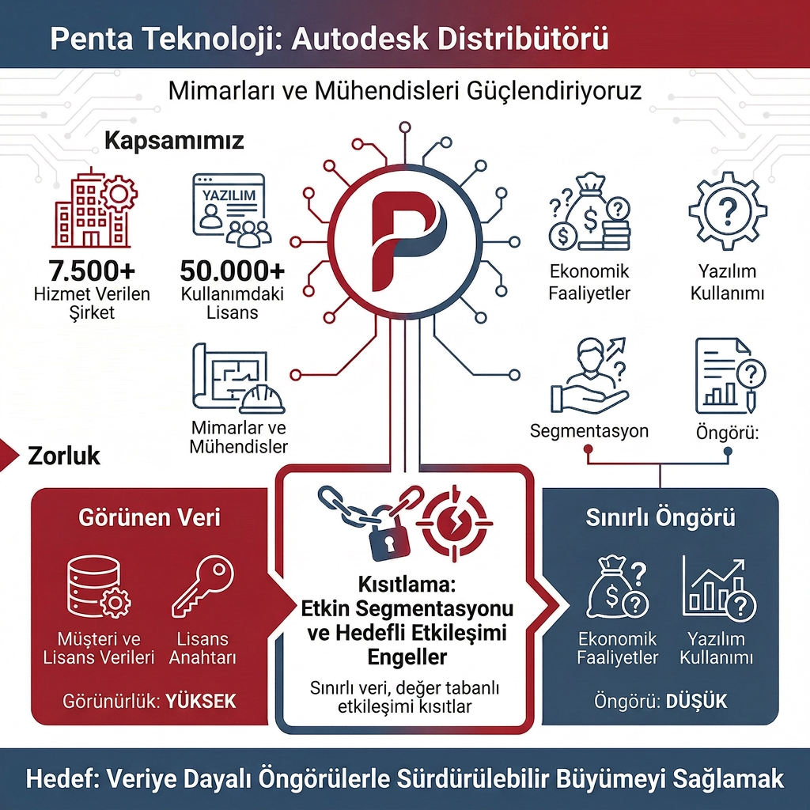
Müşteriyi Kazanmak ve Sürdürülebilir Büyümeyi Sağlamak
Penta Teknoloji, Türkiye’de Autodesk tasarım yazılımları dağıtmakta; 50.000+ lisans ile 7.500’den fazla şirkete hizmet vermektedir.
  Müşteri ve lisans verilerine sahip olmamıza rağmen:
  Müşterilerin ekonomik faaliyetlerine ilişkin içgörünün sınırlı olması
  Yazılım kullanım verisinin yeterince derin olmaması
  Bu durum:
  Etkin sınıflandırma kısıtlamakta
  Hedefli ve değer odaklı müşteri etkileşimi sunma kabiliyetimizi azaltmaktadır

Slide 4
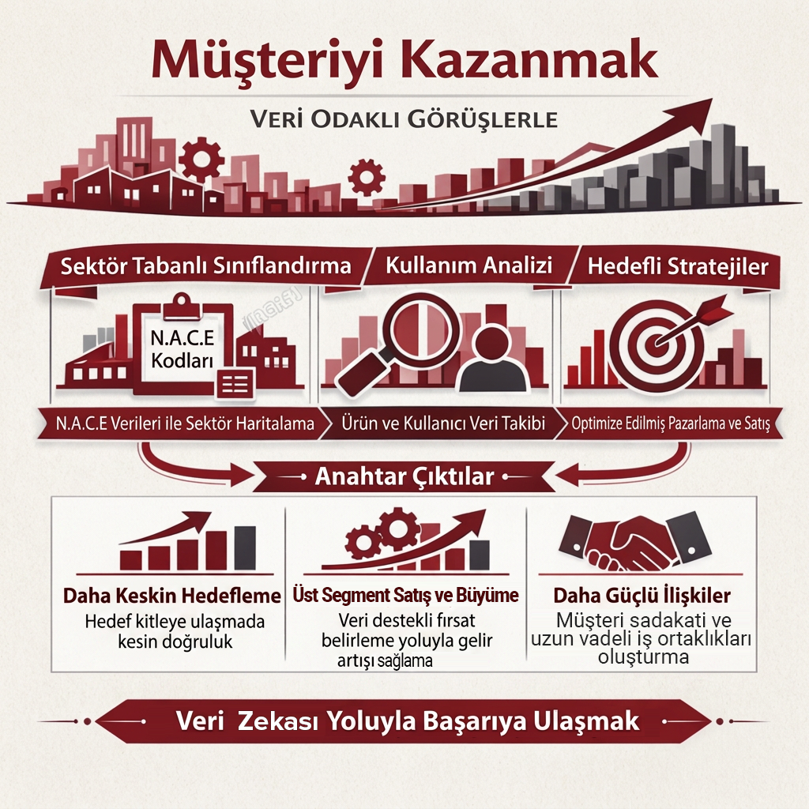
Veriye Dayalı İçgörüler ile Müşteriyi Kazanmak
Bu proje, N.A.C.E. bazlı segmentasyon ve yazılım kullanım içgörüleri sayesinde Penta Teknoloji’nin müşteri içgörülerini güçlendirmiş; daha hedefli pazarlama, daha güçlü ürün konumlandırma ve mevcut müşterilerde ek satış fırsatlarının artırılmasını sağlamıştır.
* N.A.C.E.: Avrupa Birliği Ekonomik Faaliyetler Sınıflandırması

Slide 5
Temel Aksiyonlar
Sınıflandırma:
  Son kullanıcı veri tabanının Vergi Kimlik Numarası (TIN) ile zenginleştirilmesi
  TIN üzerinden TOBB web servisleri aracılığıyla:
    Resmi şirket kayıtlarının ve N.A.C.E. kodlarının veri tabanına eklenmesi
    Autodesk sektör çözüm sınıflandırması ile N.A.C.E. segmentasyonunun eşleştirilmesi
    Sonuçların, özelleştirilmiş sorgular ile BI raporlarında sunulması
Profil Analizi:
  Autodesk sunucularından son kullanıcı lisans ve kullanım ham verilerinin alınması
  Verinin Penta SAP kayıtları ve N.A.C.E. kodları ile entegre edilmesi
  Analiz için lisans ve kullanım bazlı son kullanıcı içgörü metriklerinin oluşturulması
  Elde edilen içgörülerin BI dashboard’lar üzerinden sunulması

Slide 6
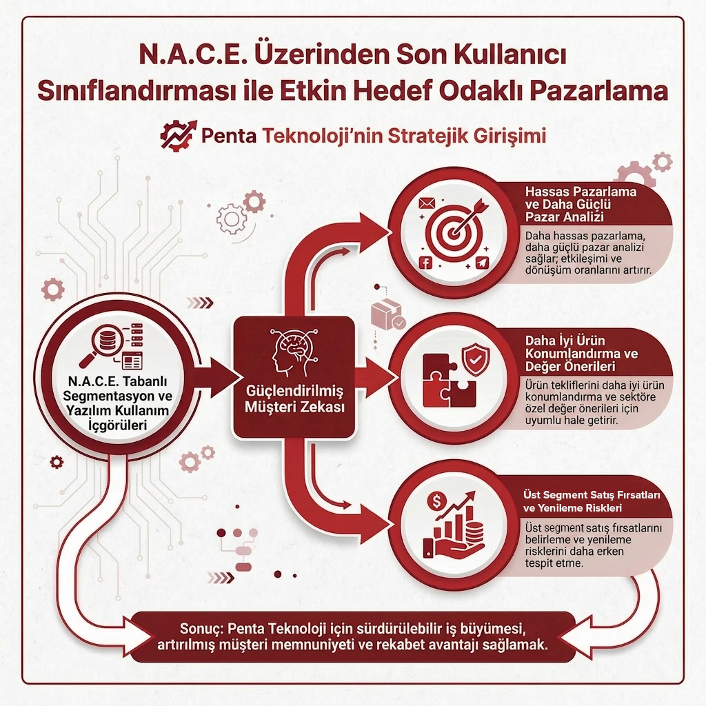
Stratejik Amaç
Amaç:
  Şirketleri N.A.C.E.* kodlarına göre sınıflandırarak ve yazılım kullanım alışkanlıklarını analiz ederek müşteri odaklı büyümeyi güçlendirmek
Sağlanan kazanımlar:
  Daha etkin ve hedefli pazarlama
  Güçlü pazar analizi
  Daha doğru ürün konumlandırma
  Sektör odaklı kampanyalar
  Mevcut müşterilerde ek satış fırsatlarının artırılması
  Yenileme (renewal) risklerinin daha erken tespit edilmesi

Slide 7
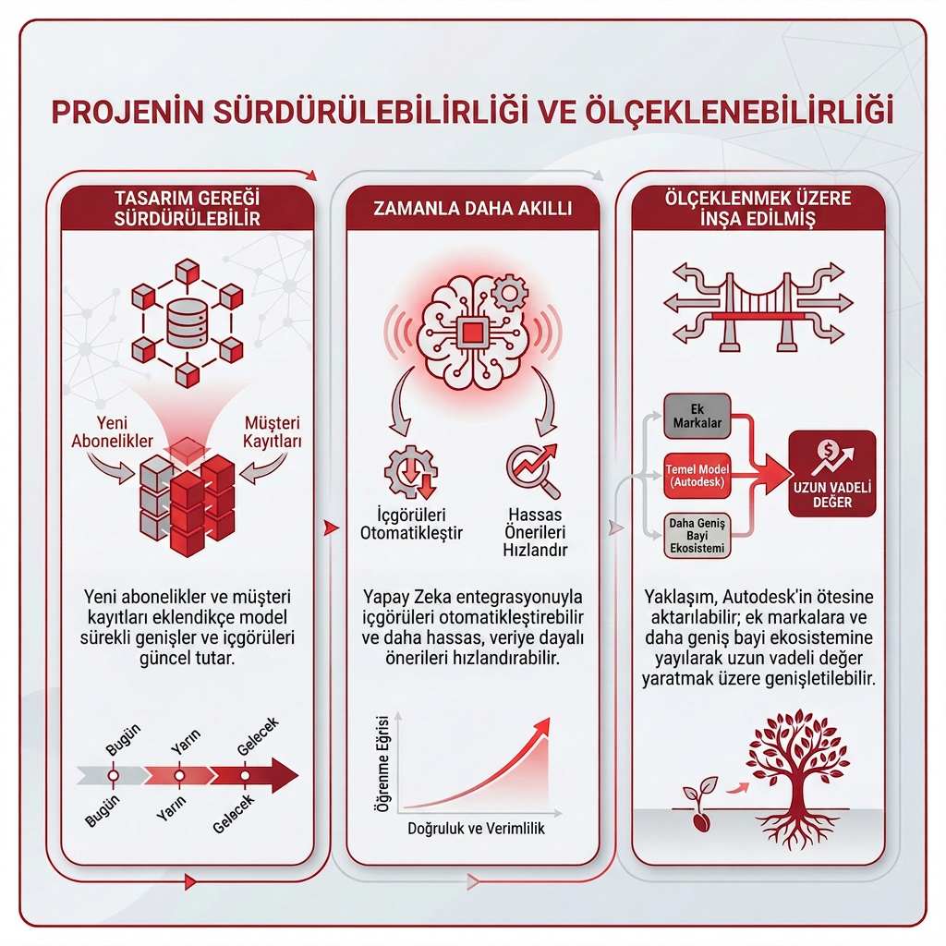
Projenin Sürdürülebilirliği ve Ölçeklenebilirliği
Tasarım gereği sürdürülebilir:
Yeni abonelikler ve müşteri kayıtları eklendikçe model sürekli büyür, içgörüler güncel kalır
Zamanla daha akıllı:
Yapay zeka entegrasyonu ile otomatik içgörüler ve giderek daha isabetli veri odaklı öneriler
Ölçeklenebilir yapı:
Yaklaşım Autodesk’in ötesine, diğer markalara ve iş ortağı ekosistemine genişletilerek uzun vadeli değer yaratır

Slide 8
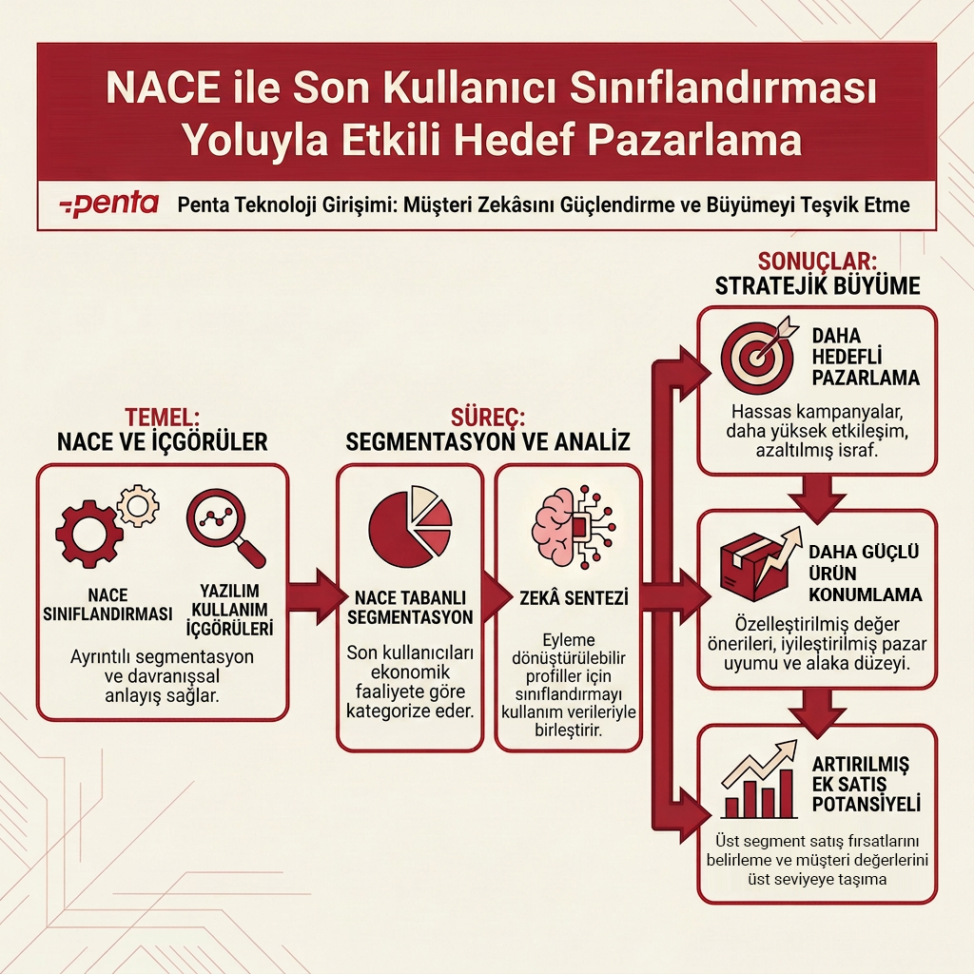
Özet
Bu girişim, Penta Teknoloji’nin müşteri içgörülerini N.A.C.E. bazlı segmentasyon ve yazılım kullanım analizleri ile güçlendirmiştir
Sağlanan katkılar:
  Daha hedefli pazarlama
  Daha güçlü ürün konumlandırma
  Ek satış potansiyelinin artırılması

